Slide 1
Aprendiendo Angular
IMÁGENES Y RECO

Slide 2
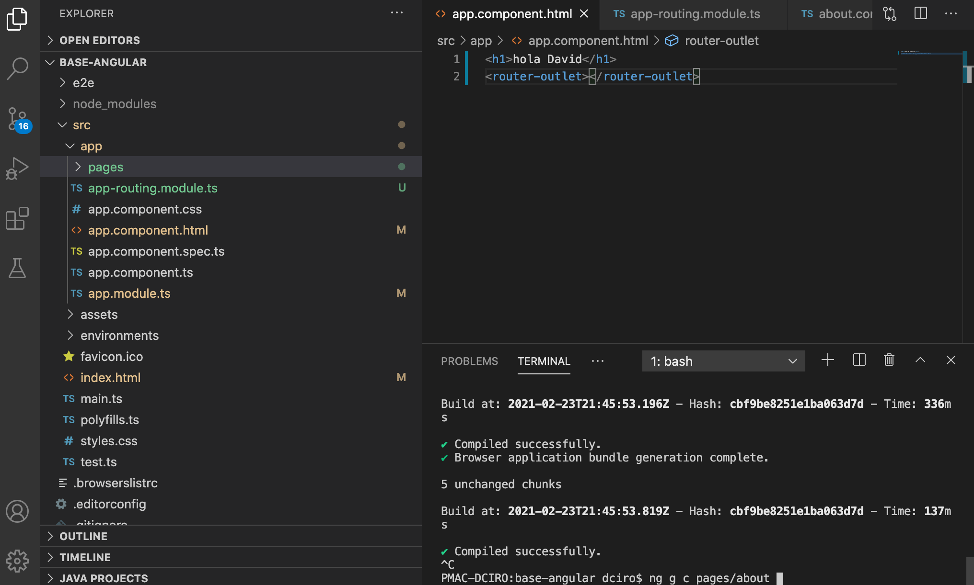
Crear modulos

Slide 3
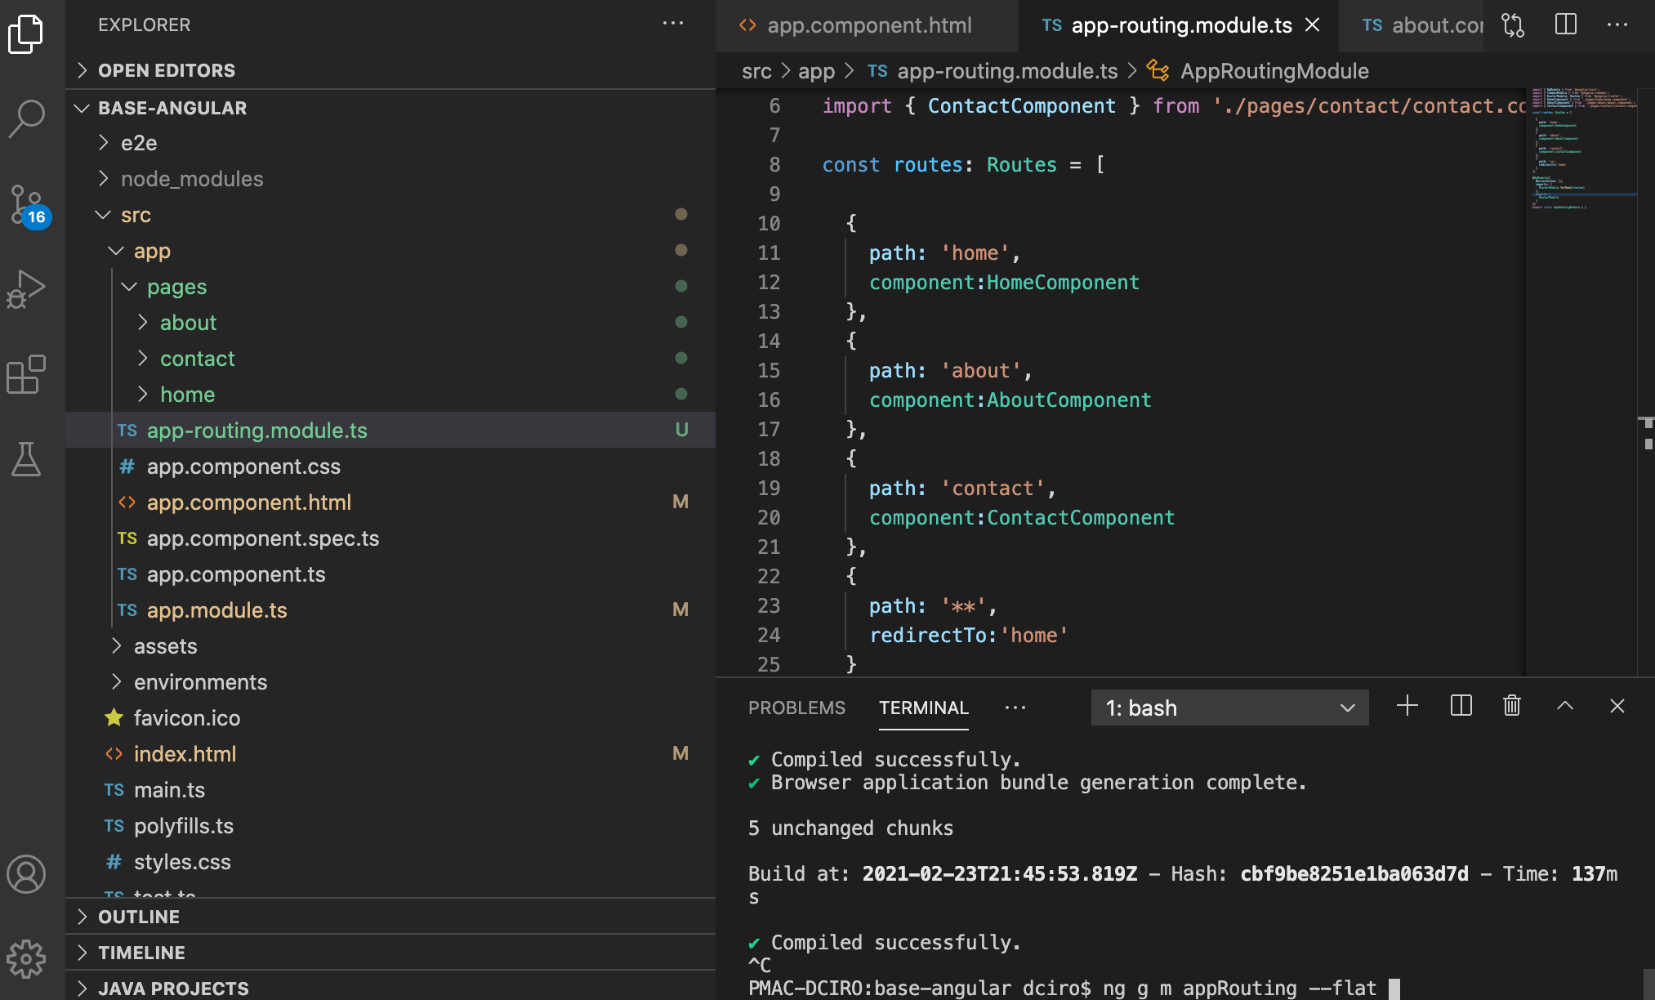
Creacion app-routing.module para navegacion de las paginas

Slide 4
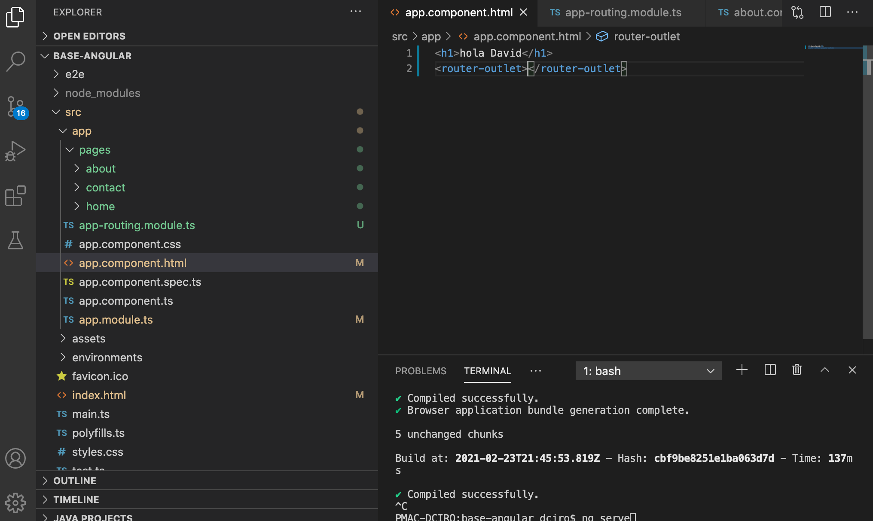
Componente para poder visualizar los demas componentes

Slide 5
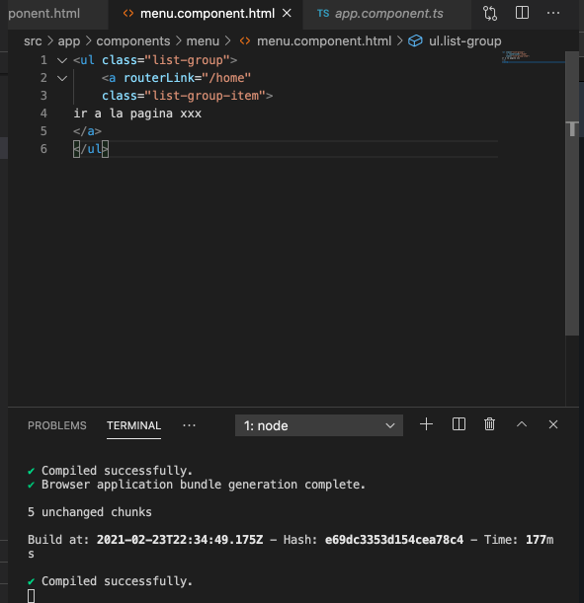
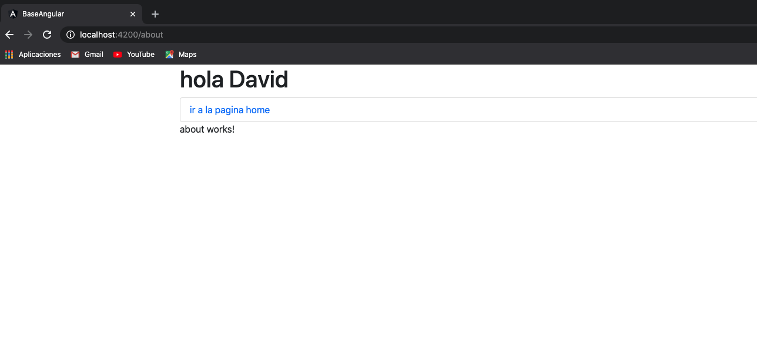
Para llamar las demas paginas desde una pagina a traves de la palabra “routerLink” que nuestra aplicaicòn viene del RouterModule, ya viene incluido, esto es de manera manual

Slide 7
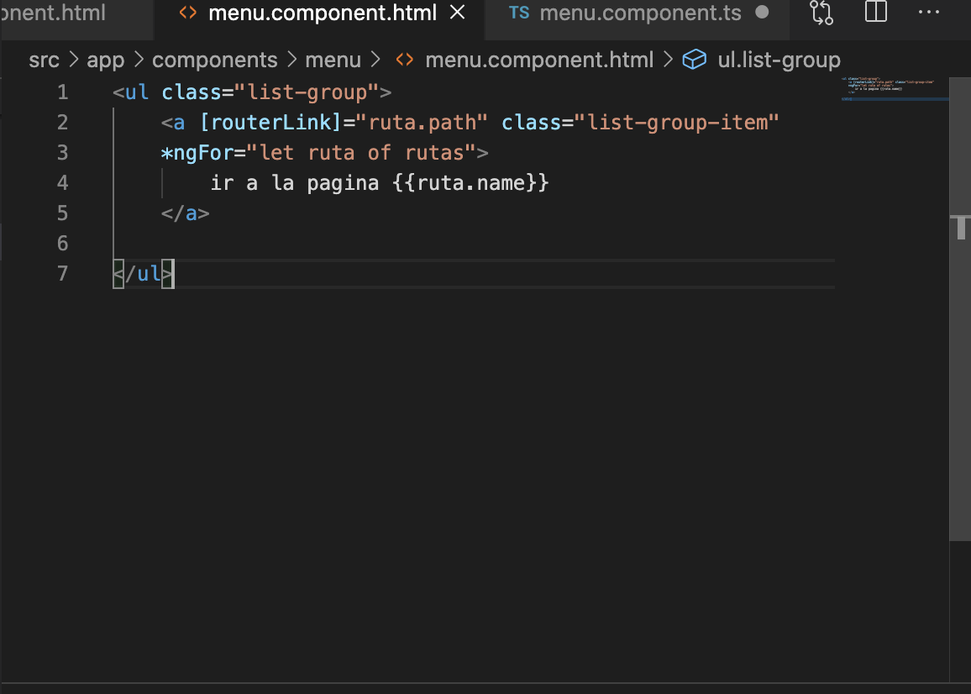
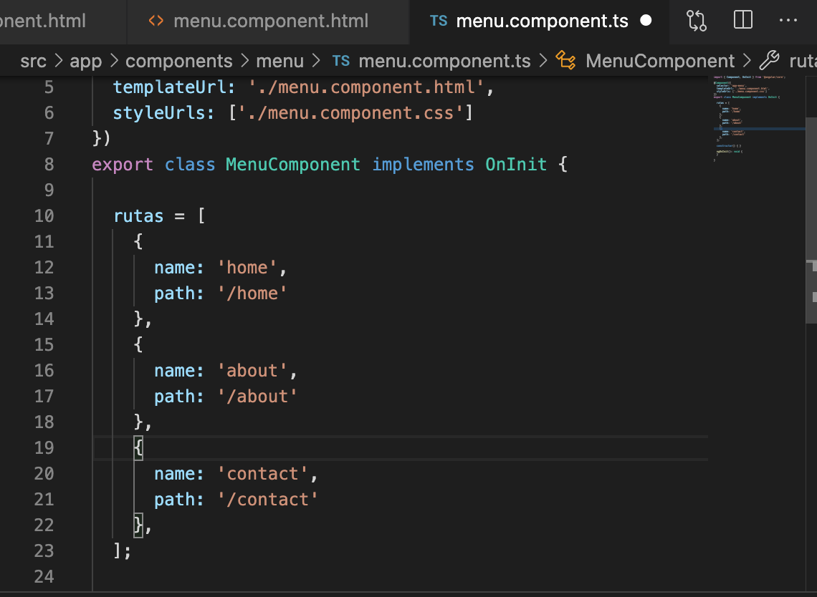
Realizar llamado de manera automatica, se crea arreglo de rutas en el component del menu, y se utiliza el ngFor y la opciòn de [routerLink] para llamarlo

Slide 8
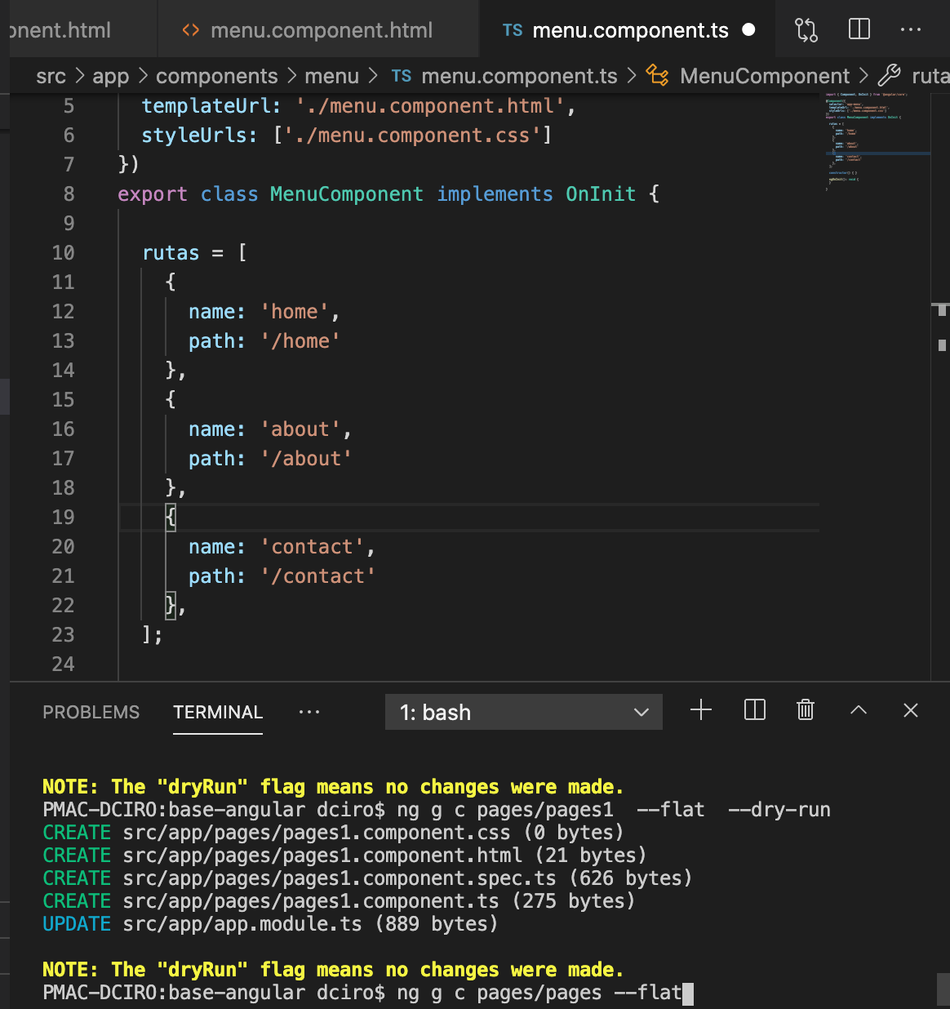
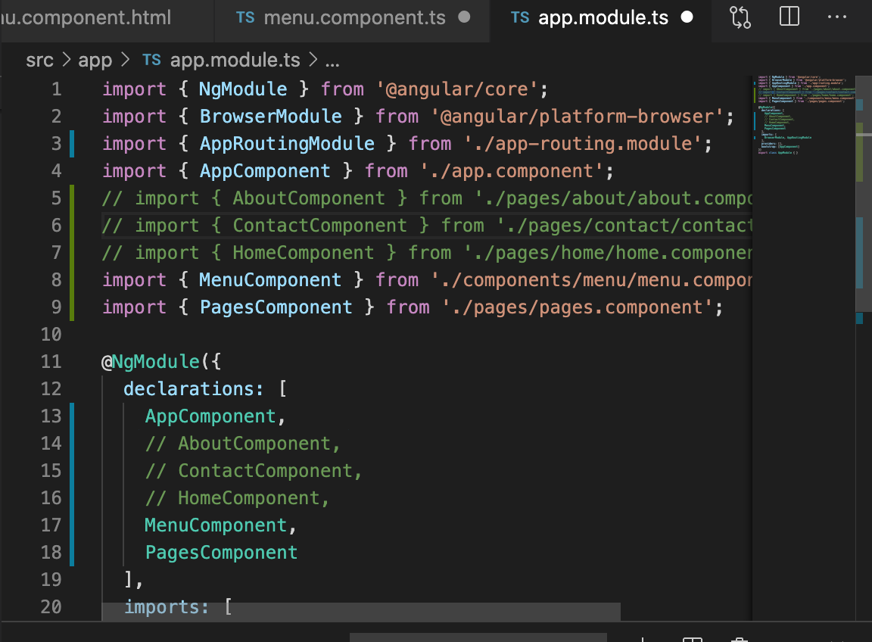
Modulo para agrupar todas las paginas que se crean, quitar las paginas del app.module, ya que van a ser contenidas por el contenedor, se deben de agregar al nuevo module, y luego exportarlos

Slide 9
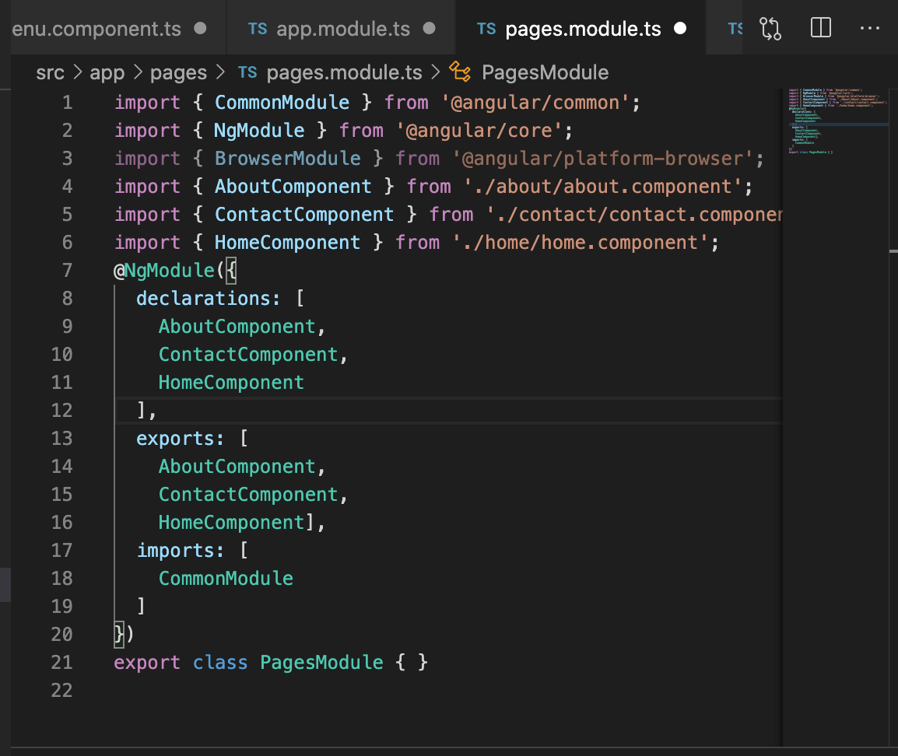
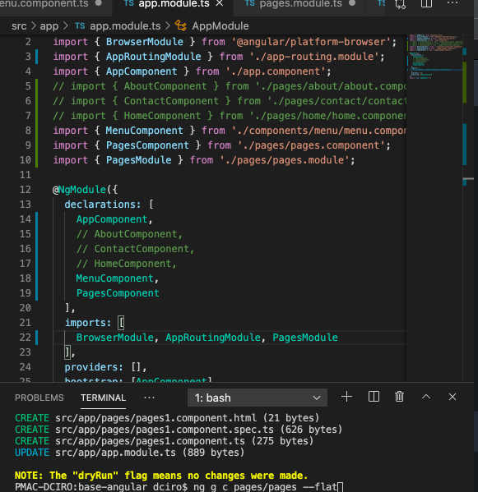
Para que el appModule sepa que se integro todo en un componente, se debe de importar el page.modulo que acabamos de crear, simepre en los improt

Slide 10
LazyLoad
Crear nuevo componente a la aplicaciòn pero cargado de manera perezosa con lazyLoad.
Creacion de modulo y rotuer port “ng g m pages/posts --routing” para la carga lenta
Creamos componente en la misma ruta para el manejo “ng g c pages/posts –dry-run” para ver lo que va a crear, se puede ver el archivo post.module.ts es igual al app-routing.module.ts, ya se creo de manera manual

Slide 11
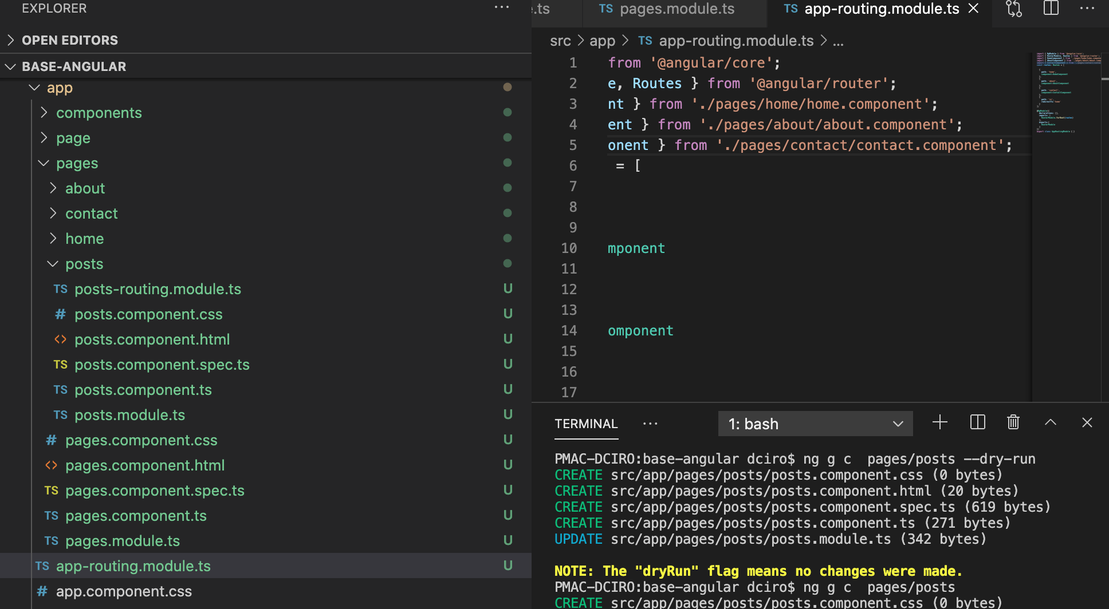
Imagen de agregar

Slide 12
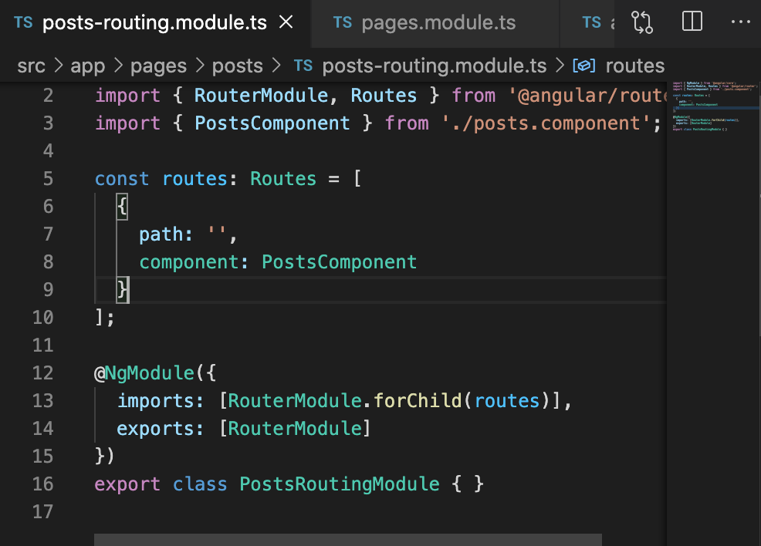
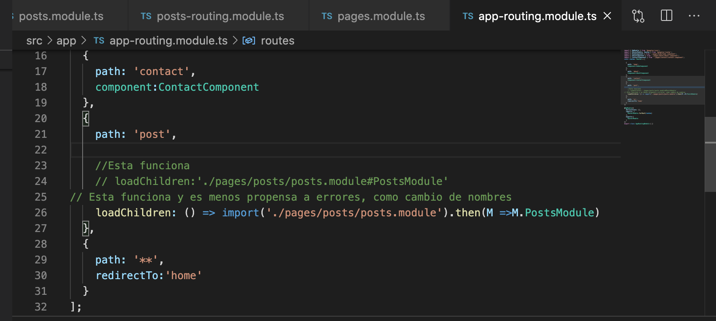
Cambios para la cargal lenta o “LazyLoad”, adicion de componentes, refozar este tema

Slide 13
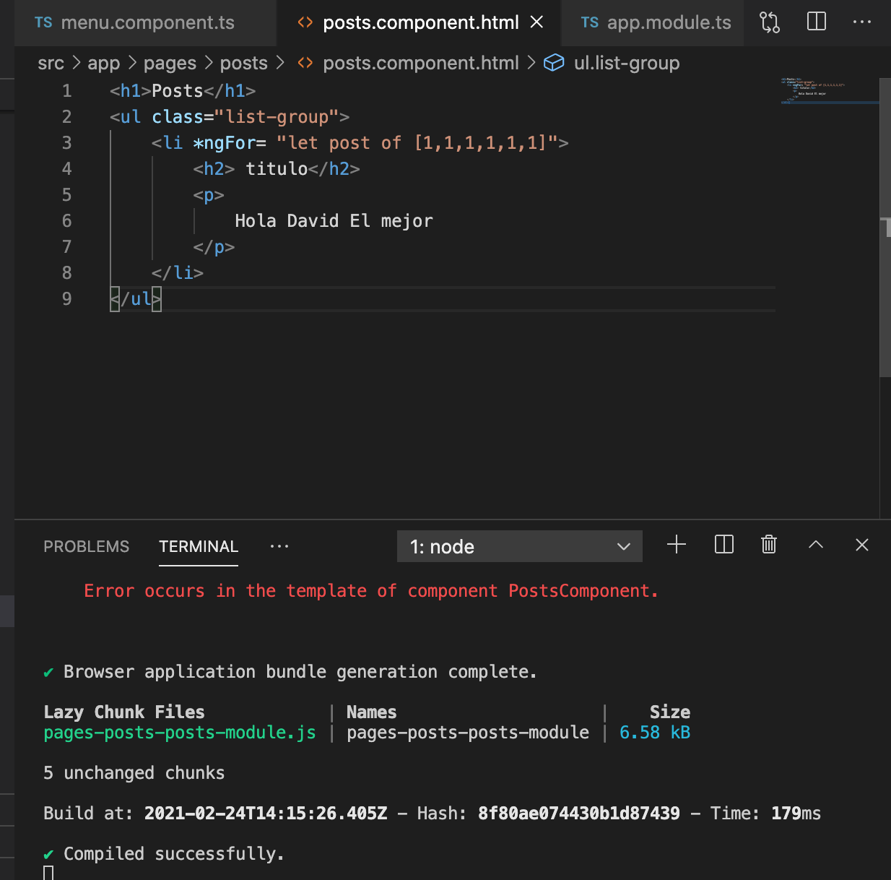
Servicio y data externa Creacion de una lista en el HTML

Slide 14
Comando creacion de servicio ng g s service/data --spec=flase para la implementaciòn del servicio se debe de importar un modulo en app.module import{httpCllietModule} gtom ‘@angular/common/http’, siempre se debe de poner en los imports de la clase cuando es un modulo

Slide 15
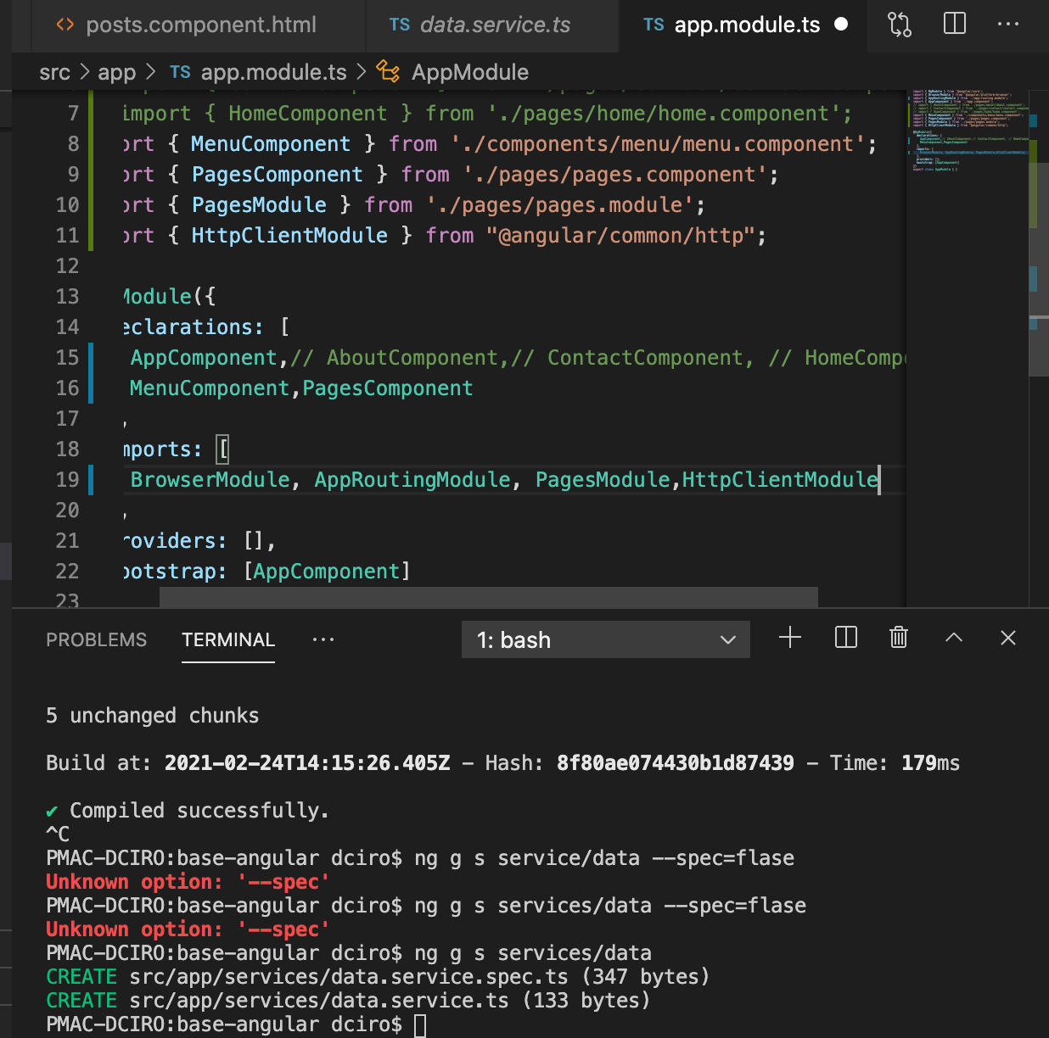
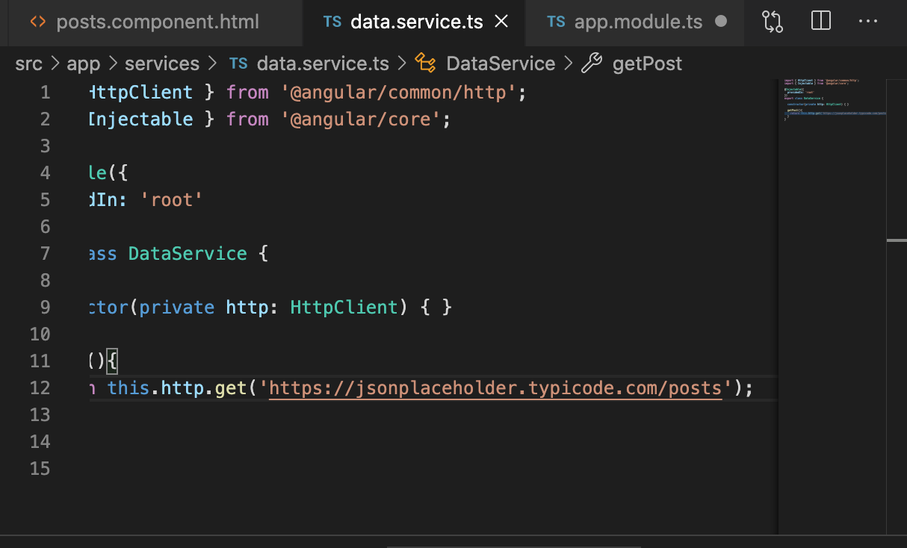
Accedemos al HTTP. ---- Construimos el sevicio

Slide 16
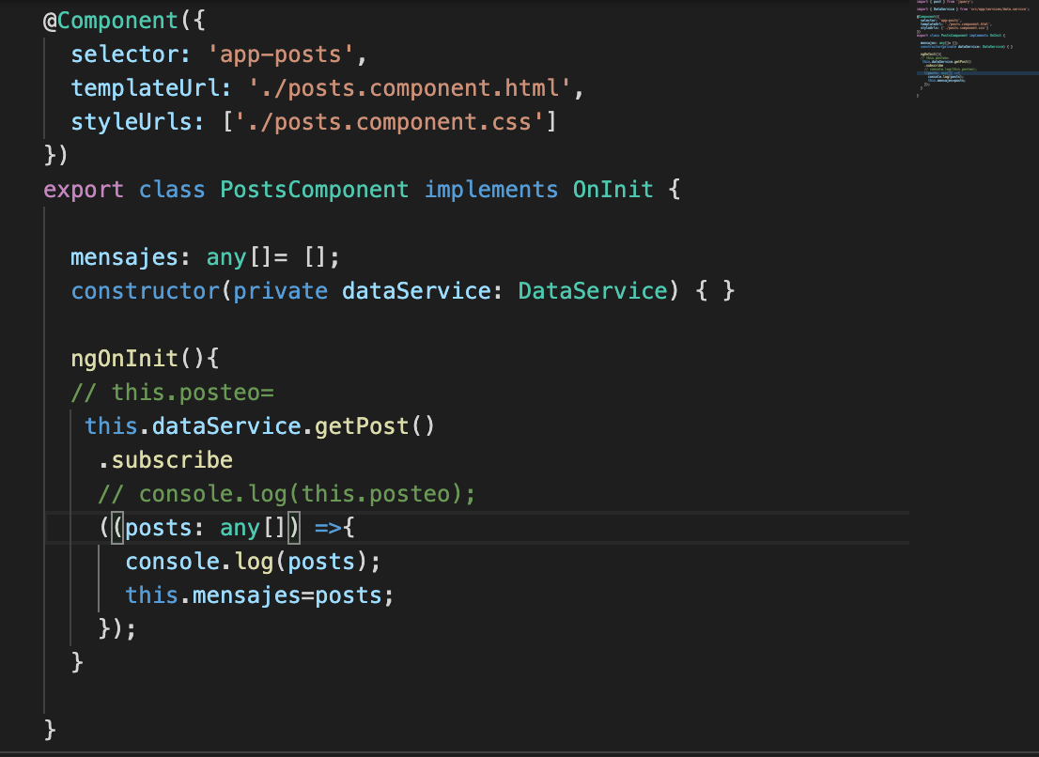
Cargar Servicio aun componente
Se debe de importar el objeto servicio, se utiliza el metodo que se carga por primera ves en el componente (ngOnInit) para llamar al servicio y consumir el servicio, esto si es cuans ose cargue la pagina, recordar que los servicio siempre hay q suscribirlos

Slide 17
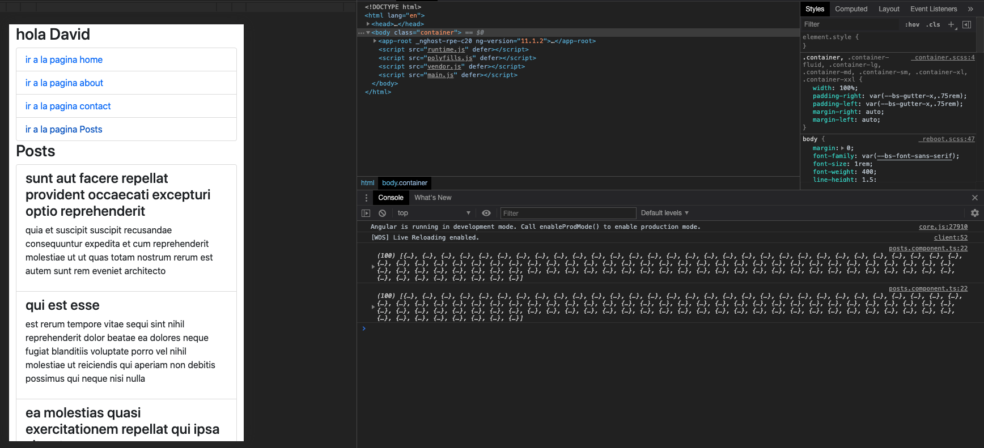
Para evitar que cada ves que valla al servicio tenga q consumirse y geenrando desperdicio de memoria, si no cancelamos la subcripciòn

Slide 18
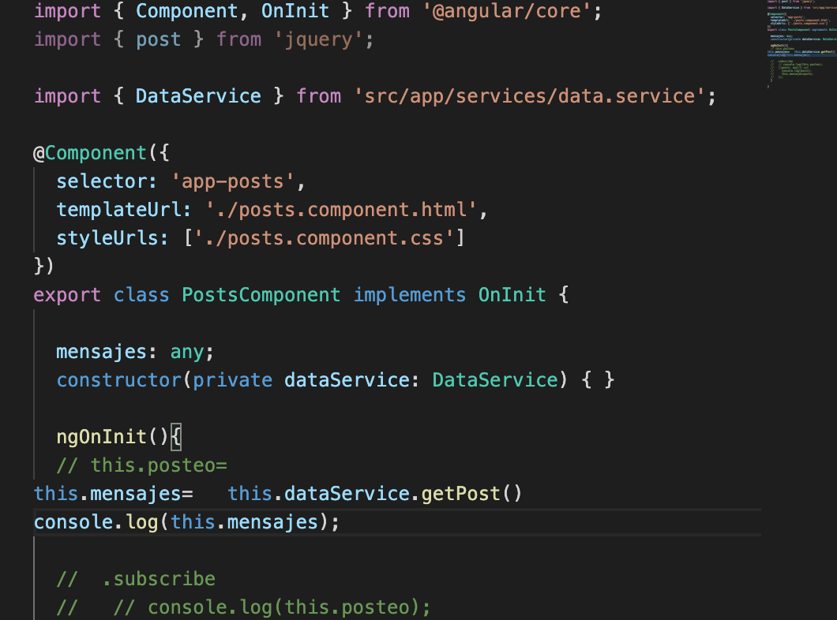
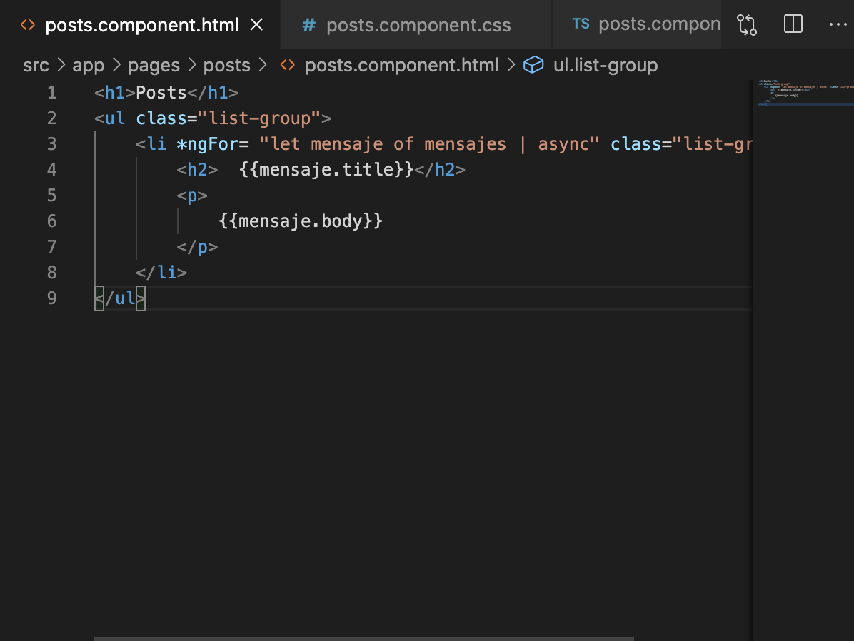
Se cancela la subcripction en el component.ts y en el html implementamos un pipe | async

Slide 19
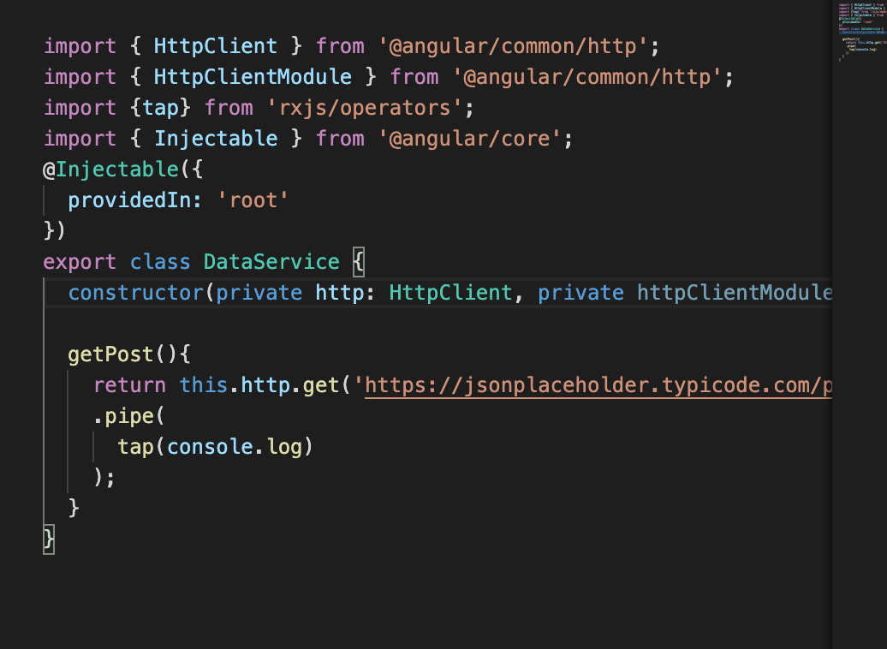
Para imprimir los registros con tap, se ve de de importar el componente y en el servicio import {tap} from 'rxjs/operators’; al implementarlo es asi

Slide 20
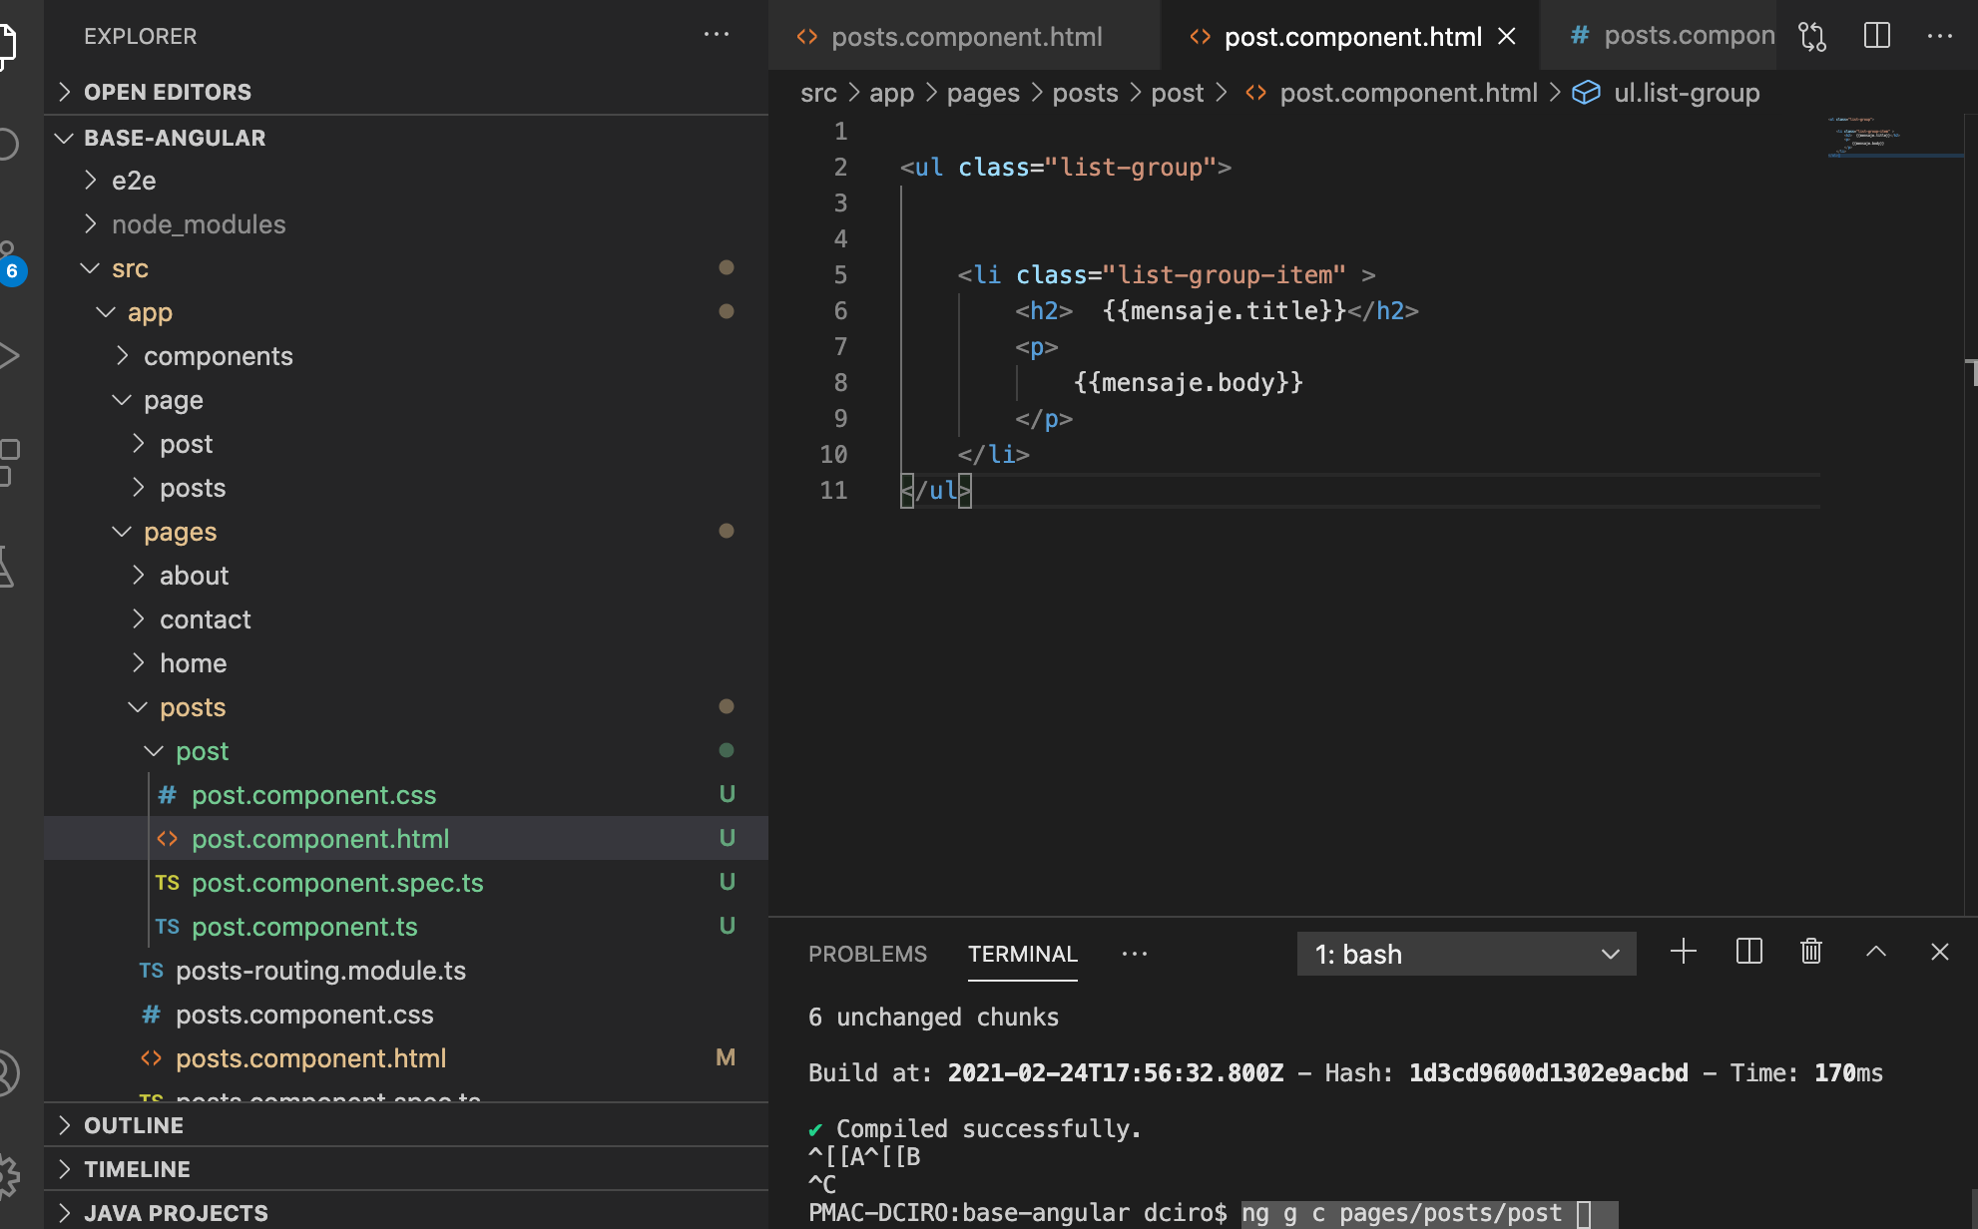
ENVIO DE INFORMACION HACIA COMPONENTE HIJO
Se crea un componente hijo, con “ng g c pages/posts/post ”, en este

Slide 21
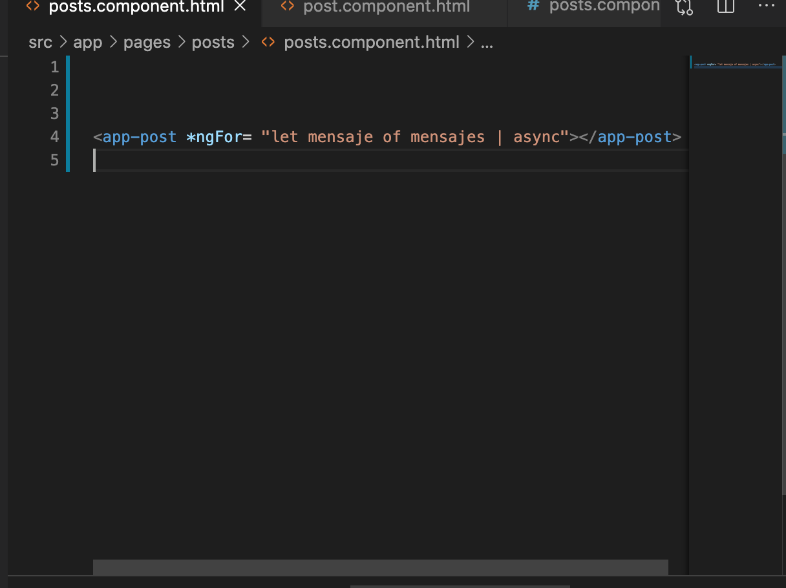
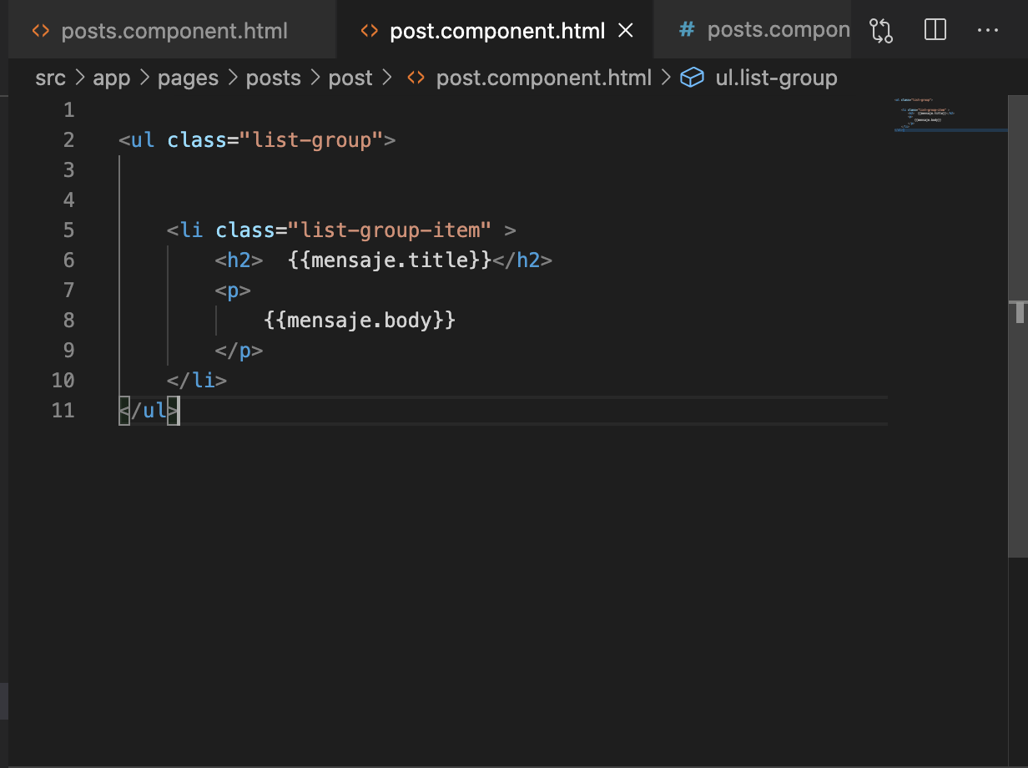
ENVIO DE INFORMACION HACIA COMPONENTE HIJO
En el padre se invoca al componente hijo – En el hijo se crea la interacion

Slide 22
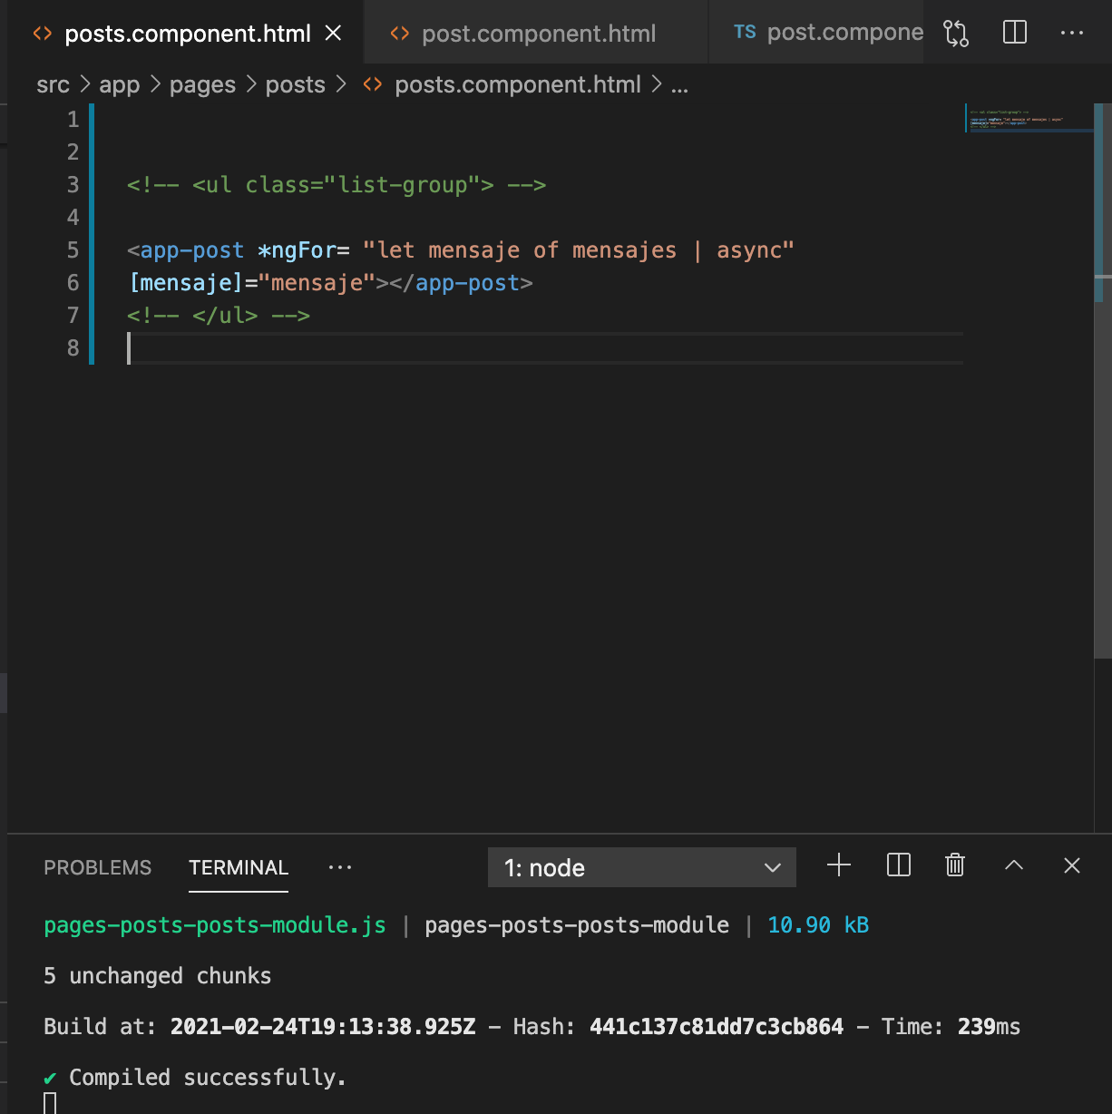
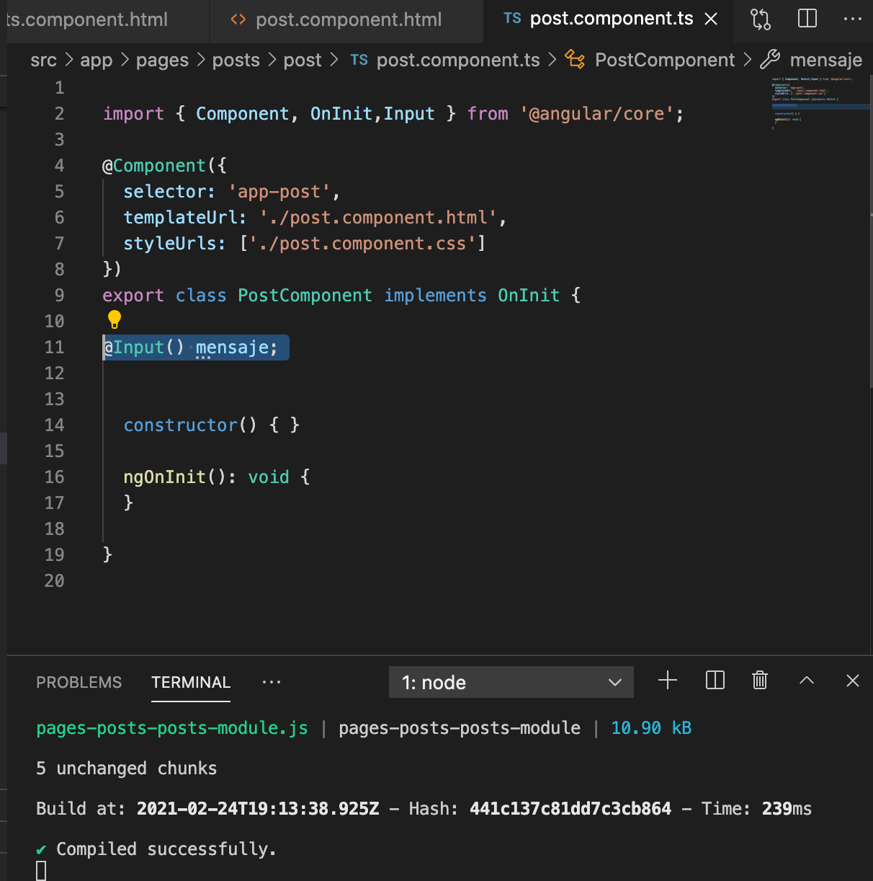
Crear variable @Input() mensaje; en el componente post.component, hacer referencia en el padre con la variable creada en el componente hijo dentro de []

Slide 23
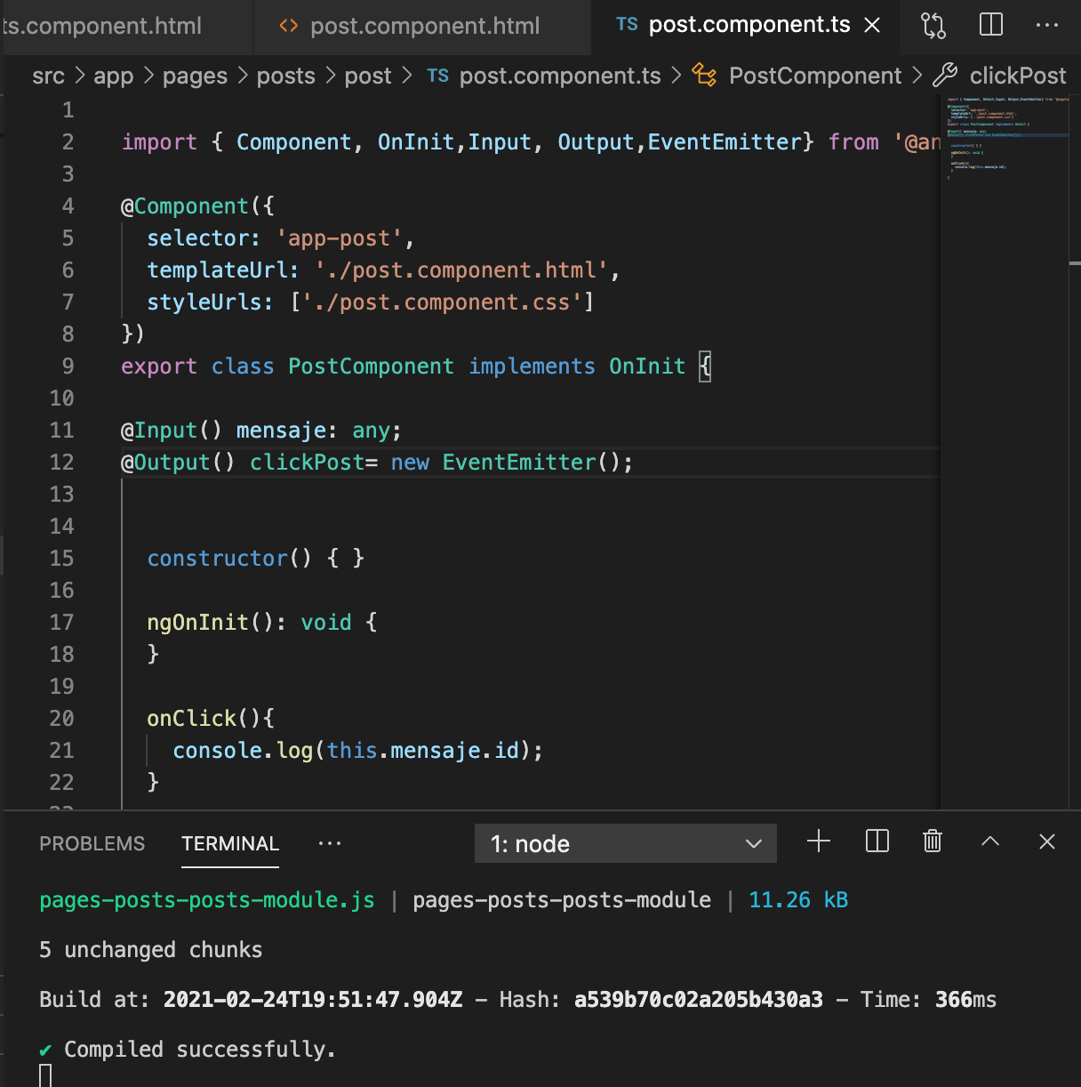
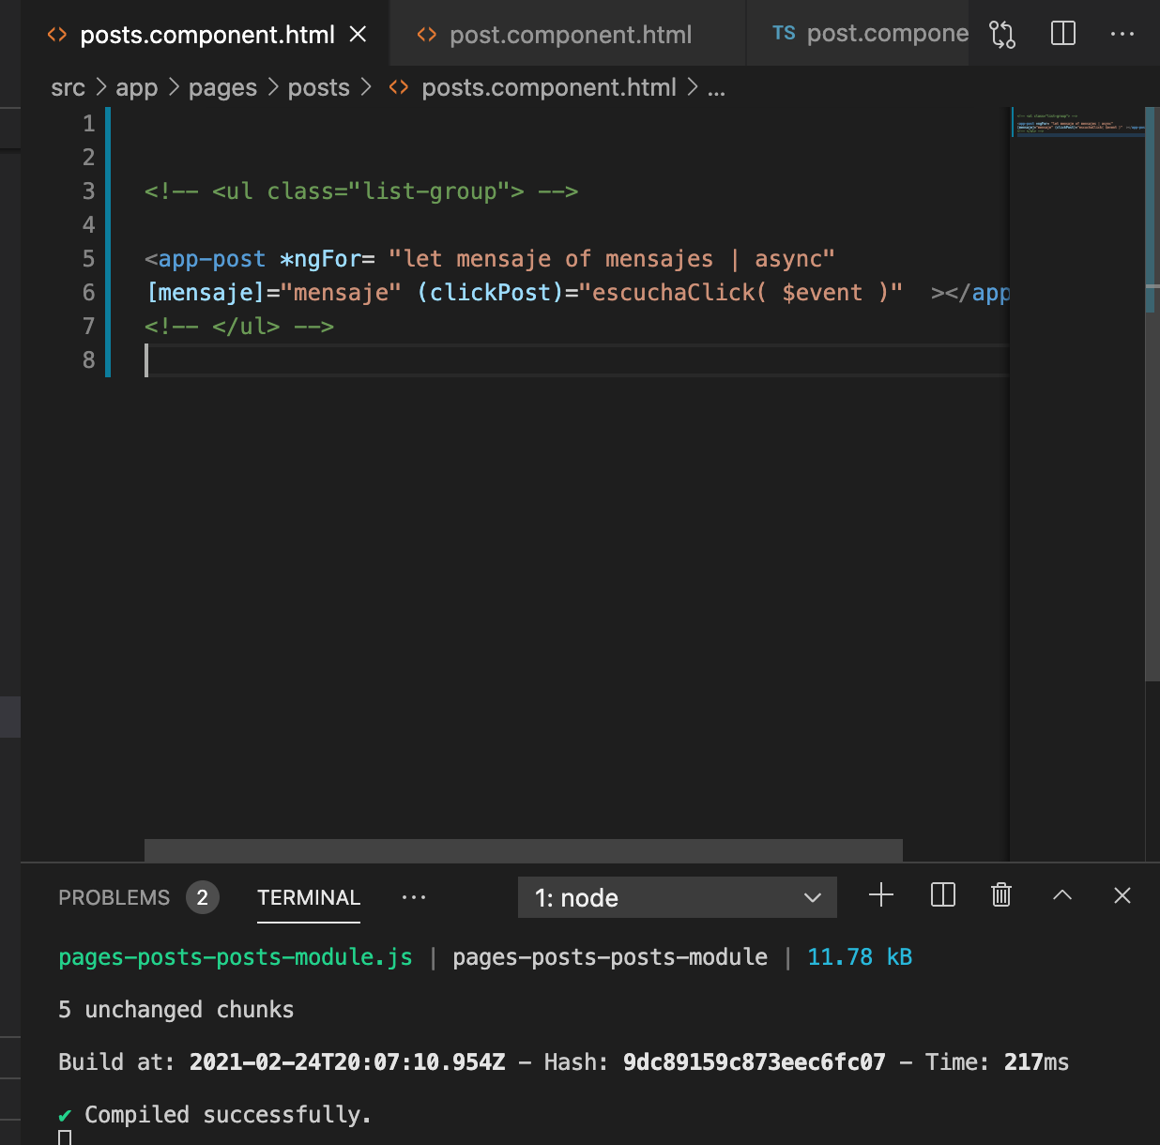
Emitir eventos en el hijo que sean vistos desde el padre, en el componente hijo -- en el HTML del padre preparamos para recibir el mensaje del hijo

Slide 24
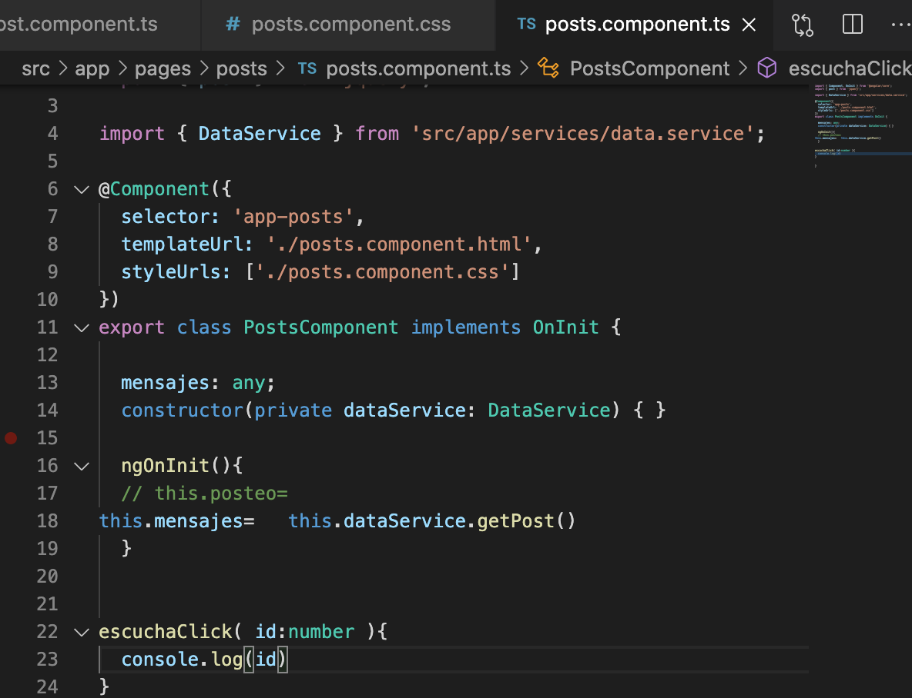
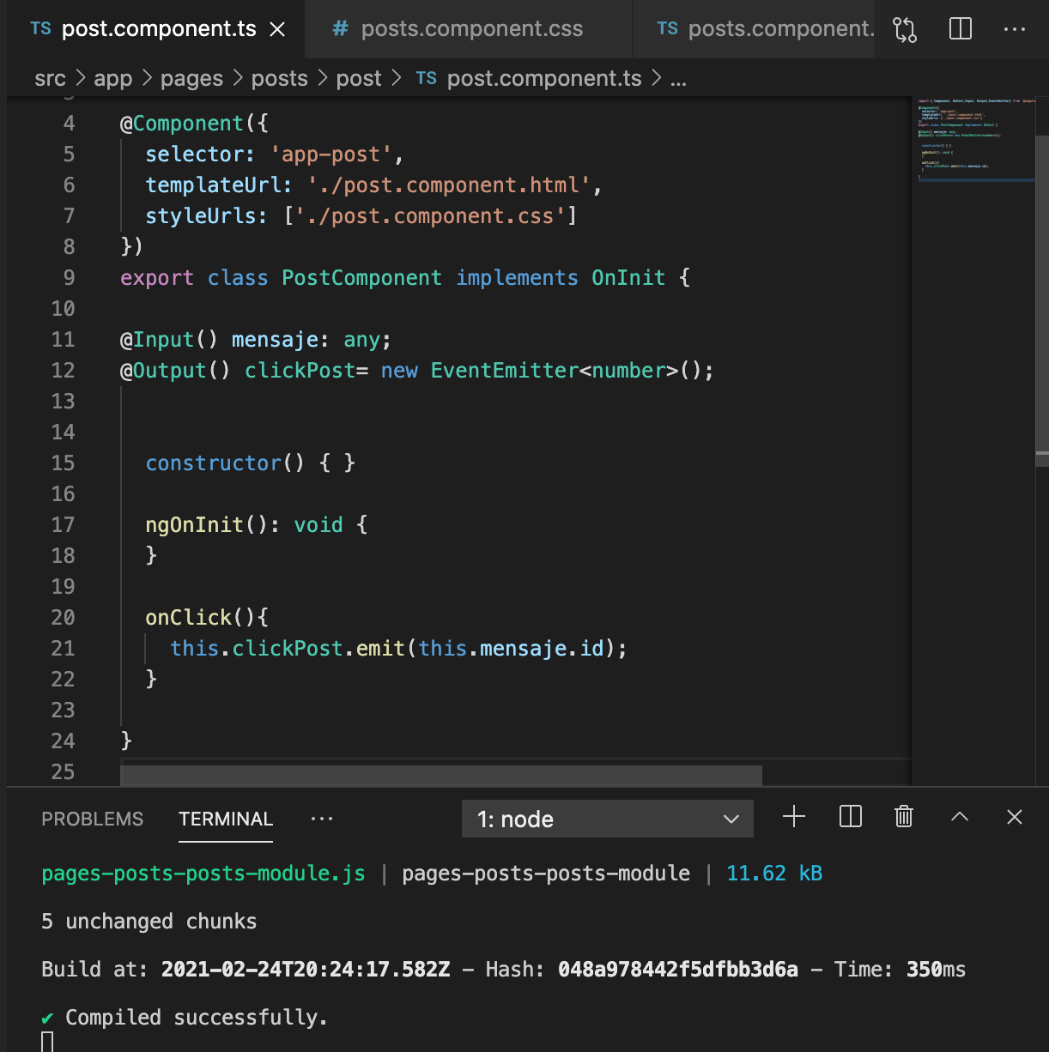
Configuracion en el padre - Configuracion en el hijo

